Slide 1
СВЕДЕНИЯ О ПРОЕКТЕ
Excel-агент ЕВРАЗ
Прототип помощника для аналитических вопросов
по данным многолистовых Excel-файлов
ЗАКАЗЧИК
АВТОРЫ
ЕВРАЗ
Баландин Константин
Баландин Ярослав
Подразделение ДЭФ
Сотрудники и руководство
Новосибирский государственный университет
EVRAZ Agent
01 / 14

Slide 2
ПОСТАНОВКА · ЦЕЛЬ
Меньше ручной работы с Excel
Сейчас сотрудники вручную собирают данные с разных листов
и готовят ответы на аналитические запросы руководства.
ЦЕЛЬ ПРОЕКТА
Получать проверяемый ответ
на вопрос обычным языком
Загрузить книгу → задать вопрос → проверить расчёт
EVRAZ Agent
02 / 14

Slide 3
ПОСТАНОВКА · ТРЕБОВАНИЯ
Что должен обеспечивать продукт
01
Подготовка сложных таблиц
Многострочные заголовки, объединённые ячейки,
несколько листов и разные единицы измерения.
02
Ответы с расчётами
Поиск, средние, минимумы и максимумы, сравнения.
Результат — текст, таблица или график.
03
Проверяемость и безопасность
Источники и выполненный запрос доступны.
Исходные файлы не изменяются.
Критерий ТЗ: ≥80% правильных ответов в целом и по каждому типу вопросов
EVRAZ Agent
03 / 14

Slide 4
РЕШЕНИЕ И АРХИТЕКТУРА
Решение и архитектура
Одна загрузка книги — и вопрос обычным языком: агент собирает SQL, выполняет его и показывает источник цифры.
ПУТЬ ДАННЫХ
Загрузка
до 50 МиБ
Парсинг
шапки, слияния
Витрина mart
PostgreSQL 16
Агент
LangGraph
SQL
только SELECT
Ответ
цифра + лист
КОМПОНЕНТЫ И ТЕХНОЛОГИИ
Frontend
React 18 · TypeScript · Vite · Nginx
· Чат с историей диалога
· Файлы, дашборд, метрики
· Трасса каждого шага агента
Backend
FastAPI · LangGraph · SQLAlchemy
· /files /ask /trace /schema /cache
· Очередь разбора книг: загрузка не блокирует ответ
· Сопоставление сущностей и кэш вопросов
Данные
PostgreSQL 16 · public + mart
· Листы книги → витрина mart
· Журнал запросов и метрики
· Выполняется только SELECT
Запуск одной командой docker compose up --build
Поднимаются PostgreSQL, сервис, интерфейс, Prometheus и Grafana; модель — OpenAI-совместимый API, ключ только в .env
EVRAZ Agent
04 / 14

Slide 5
ОБРАБОТКА ДАННЫХ
Парсинг и нормализация данных
Пользователь
POST /files/upload
.xlsx · .xls · до 50 МБ
IngestionQueue
pending → processing
async-воркер
RAW · PostgreSQL public
files · sheets · column_metadata
cells · excel_comments
повторная загрузка не создаёт дублей
sheet_kind_detector prices · matrix · generic
ExcelParser
объединённые ячейки, шапки, типы колонок
TableStructurer период из имени листа
comment_extractor комментарии ячеек
нормализация по шаблону листа
prices
mart.price_facts цены, руб./тн
Entity Resolution
каталоги item · supplier · period
→ статус файла: ready
normalize_file_to_mart
вид листа → таблица витрины
пустая ячейка = пропуск, не 0
matrix
mart.metrics показатели по месяцам
справочники
supplier_aliases имена поставщиков, шаблоны
EVRAZ Agent
05 / 14

Slide 6
LLM-АГЕНТ
Граф LLM-агента (LangGraph)
failed — ошибка графа
query_type = None
SQL пуст · ретраи = 3
sql_error · ретраи = 3
classifier
тип + домен
disambiguation
уточнение
planner
план
codegen
SQL + валидация
executor
SELECT read-only
verifier
LLM-проверка
answer
ответ + chart
Валидация codegen: пустой SQL или ошибки → повтор (ретраи < 3). При needs_retry и ретраях = 3 verifier передаёт управление в answer.
sql_error · ретраи < 3
needs_retry · ретраи < 3
success
confidence ≥ 0.7
low_confidence
confidence < 0.7 → self-correction на уровне pipeline
failed
ошибки графа
EVRAZ Agent
06 / 14

Slide 7
LLM-АГЕНТ
Безопасная генерация SQL
Детерминированные правки в codegen
«Все виды меди»
item_name ILIKE 'Лом меди%'
Поставщик «Сплав-21»
'%сплав21%'
Булевы поля is_blank
целые 0 / 1
Валидация перед выполнением
1
2
3
4
Только SELECT
Blacklist
Баланс скобок и кавычек
statement_timeout
whitelist таблиц mart.*
INSERT · UPDATE · DELETE · DROP · ALTER
детекция обрезанного SQL
30 секунд
sql_compiler.py — альтернатива LLM: компилирует структурированную спеку в безопасный SELECT без модели.
EVRAZ Agent
07 / 14

Slide 8
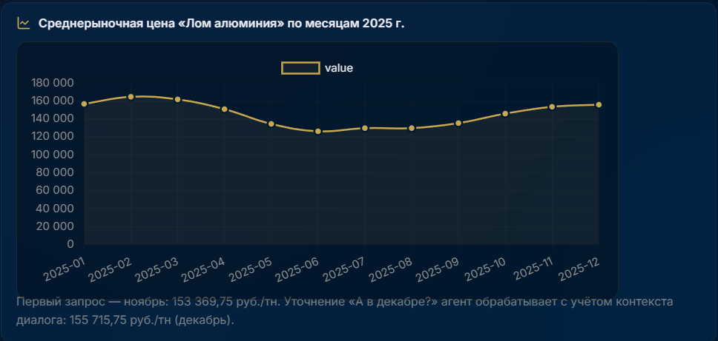
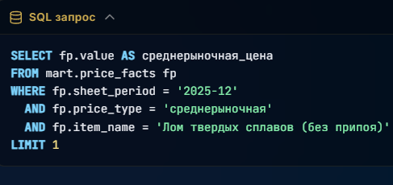
ВОЗМОЖНОСТИ
Что умеет система
Графики и таблицы
SQL-запросы агента
EVRAZ Agent
08 / 14

Slide 9
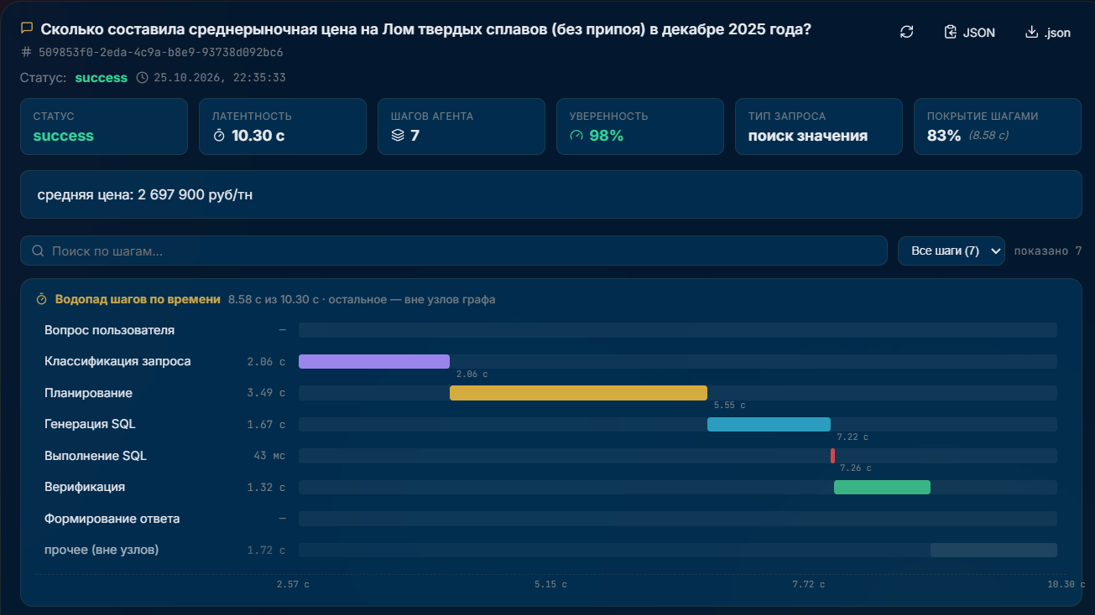
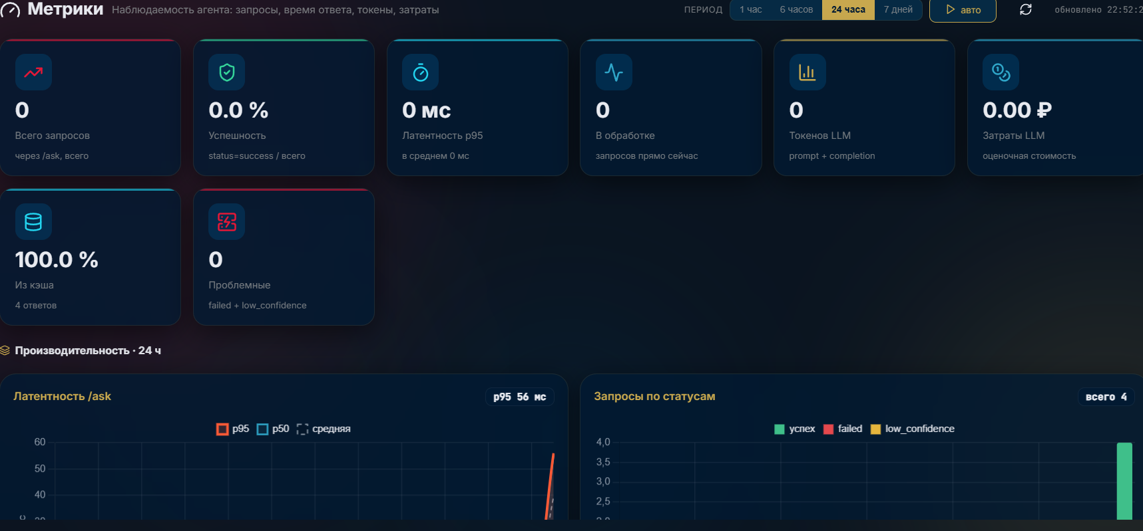
КОНТРОЛЬ РАБОТЫ
Трейсы, метрики и дашборды
Трейсы запросов
Дашборды Grafana
EVRAZ Agent
09 / 14

Slide 10
РЕЗУЛЬТАТЫ
Бенчмарк: единый прогон из 55 тестов
55
93%
~35 с
≈2,0 млн
тестов в бенчмарке
общая точность
среднее время ответа
токенов суммарно *
5 контрольных от заказчика + 50 реальных сценариев
51 из 55 · контрольная группа — с допуском 1%
медиана ~25–33 с · разброс 0,02–90 с
~36 тыс. на запрос · 4 запроса требуют доработки
Точность по типам запросов — единый набор (55 запросов)
Тип вопросов
Запросов
Прошло
Точность
Контрольные запросы заказчика
5
5
100%
Простой поиск цены
14
14
100%
Средние, мин/макс по периодам
18
17
94%
Сравнение и дельты
12
10
83%
Составные: поставщики + периоды
6
5
83%
Итого
55
51
93%
Следующий шаг — разобрать 4 неуспешных запроса и довести точность выше · токены — оценка суммарного LLM-трафика · каждая цифра перепроверяема по источнику
EVRAZ Agent
10 / 14

Slide 11
ВОЗМОЖНОСТИ
Примеры вопросов и ответов
Реальные запросы, которые уже проходят через систему (демонстрационные данные):
Среднерыночная цена лома алюминия в ноябре 2025
Средняя цена медного лома у поставщика Ферроком в феврале 2025
→ 153 369,75 ₽/тн
→ 696 625,15 ₽/тн
Дельта между мин. и макс. ценой медного лома у 4 поставщиков в феврале 2025
Максимальная среднерыночная цена лома меди «кусок» за 2025 год
→ 438 350,10 ₽/тн
→ 906 729,75 ₽/тн
Каждый ответ сопровождается источником: файл · лист · период · строка
EVRAZ Agent
11 / 14

Slide 12
ЗАПУСК И НАСТРОЙКА
Запуск за три шага
Нужен Docker Compose и доступ к модели — остальное описано в README.
ТРИ ШАГА
1
Настроить
2
Поднять
3
Открыть
cp .env.example .env
docker compose up --build
localhost:8080
· Модель, ключ и доступ к базе
· Один файл конфигурации
· Миграции БД — на старте
· Пять сервисов одной командой
· Интерфейс чата и файлов
· Swagger — localhost:8000/docs
АДРЕСА НА СТЕНДЕ
Интерфейс
localhost:8080
REST API · Swagger
localhost:8000/docs
Prometheus
localhost:9090
Grafana · admin
localhost:3001
Стенд локальный: файлы и база остаются в контуре Заказчика, единственный внешний вызов — к API модели.
EVRAZ Agent
12 / 14

Slide 13
РАЗВИТИЕ
Что дальше
ТОЧНОСТЬ НА ЭТАЛОННОМ НАБОРЕ
92,7 %
51 ответ из 55 совпал с эталоном · допуск 1 %
Контроль — 55 вопросов: 5 контрольных от Заказчика и 50 рабочих сценариев. Без промахов прошли контрольные вопросы и простой поиск цены; по одному-два промаха осталось в трёх группах.
Точность
Новые файлы
Передача продукта
Разобрать оставшиеся промахи по шагам обработки и повторять прогон на вопросах Заказчика.
Описывать новый макет Excel шаблоном: заголовки, периоды, единицы и расположение таблиц.
Улучшать подсказки и сообщения об ошибках, уточнять инструкции по настройке и запуску.
Ближайший шаг
Составной вопрос раскладывается на два запроса к витрине.
Ближайший шаг
Разбор переиспользуется по совпадению листа — без правки кода.
Ближайший шаг
Руководство пользователя и запуск с чистого стенда.
Ограничение, которое мы не прячем
Модель недетерминирована: один и тот же вопрос в разных прогонах даёт разные формулировки SQL. Правки после генерации сокращают разброс, но не убирают его полностью — поэтому каждый ответ сопровождается запросом и источником.
EVRAZ Agent
13 / 14

Slide 14
ЗАКЛЮЧЕНИЕ
Excel как источник ответов
Файлы остаются привычными — меняется только способ получить из них ответ.
01
02
03
Данные
Расчёт
Проверка
Автоматическая подготовка
сложных Excel-таблиц
Ответы на вопросы
и сравнение показателей
Источники, таблицы
и ход вычислений
12 листов книги за одну загрузку
55 эталонных вопросов в проверке
SQL и лист видны в каждом ответе
Итог
Вопрос по цене занимает минуты вместо ручной сборки таблиц, а цифру можно открыть и проверить: файл, лист, период и выполненный запрос. Исходные файлы при этом не изменяются.
EVRAZ Agent
14 / 14

